Slide 1
Value model I
Deel 15 — twee dagdelen
Ductus

Slide 2
Deze twee dagdelen
De vraag van de stuurgroep
Objectives: van ambitie naar toetsbaar doel
De waardestroom
Batenrealisatie
Waardemethoden
De Architect Value-benadering
Het antwoord aan de stuurgroep

Slide 3
1. De vraag van de stuurgroep

Slide 4
"Zeven maanden, drie architecten fulltime. Wat heeft dat opgeleverd, in euro's of in aantoonbaar risico dat niet is opgetreden?"
— de stuurgroep

Slide 5
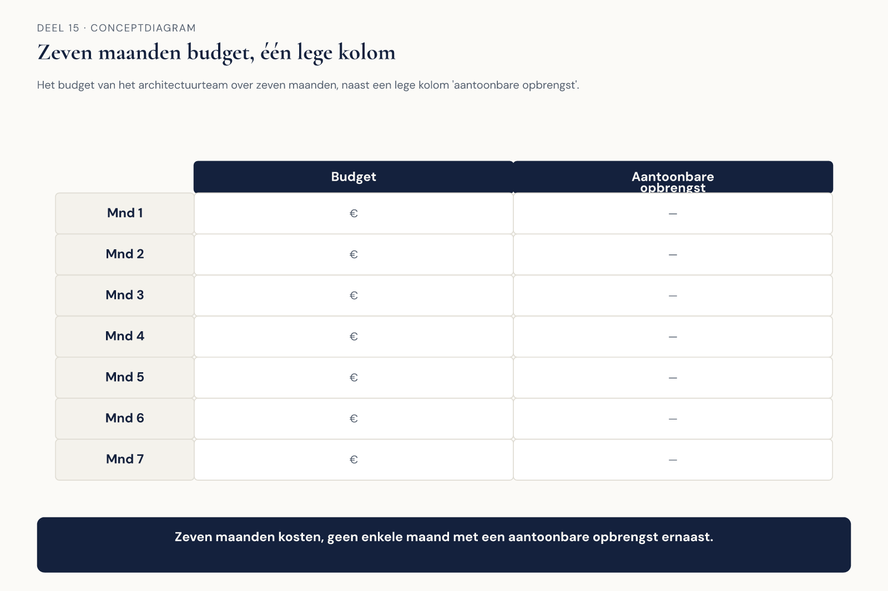
Budget naast een lege kolom
Figuur 15-1 — zeven maanden budget, "aantoonbare opbrengst" leeg

Slide 6
Losse antwoorden bestaan
Niemand heeft ze ooit opgeteld

Slide 7
2. Objectives

Slide 8
Ambitie naar objective
Ambitie | Objective
"Soepele klantervaring" | 0 kritieke breukpunten, volgende kwartaalmeting
"Minder technische schuld" | % zonder test: 35% → <15%, 2 kwartalen

Slide 9
Geen nieuwe meetinstrumenten
Bestaande instrumenten verbonden aan een datum

Slide 10
Opdracht 1 — Ambitie naar objective
15 minuten, individueel
Vier ambities herschrijven · elk met een meetdatum

Slide 11
3. De waardestroom

Slide 12
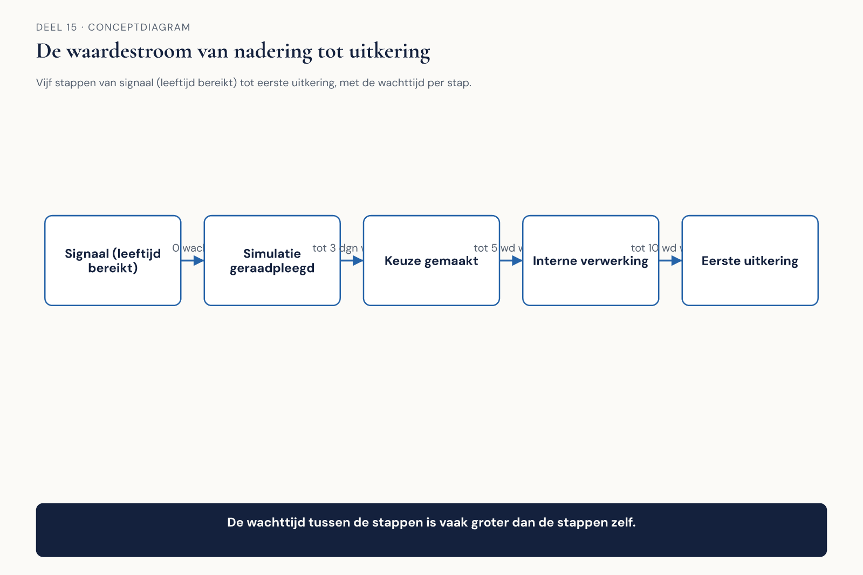
Van trigger tot uitkering
Figuur 15-3 — vijf stappen, doorlooptijd en wachttijd

Slide 13
Minder dan 20% is daadwerkelijke verwerkingstijd
De rest is wachten

Slide 14
Waar architectuurwerk het meeste oplevert
Niet: interne verwerking versnellen (2 dagen)
Wel: de handmatige controle wegnemen (tot 10 dagen wachttijd)

Slide 15
Opdracht 2 — Je eigen waardestroom
30 minuten, tweetallen
Doorlooptijd én wachttijd · waar zit het meeste van de tijd?

Slide 16
4. Batenrealisatie

Slide 17
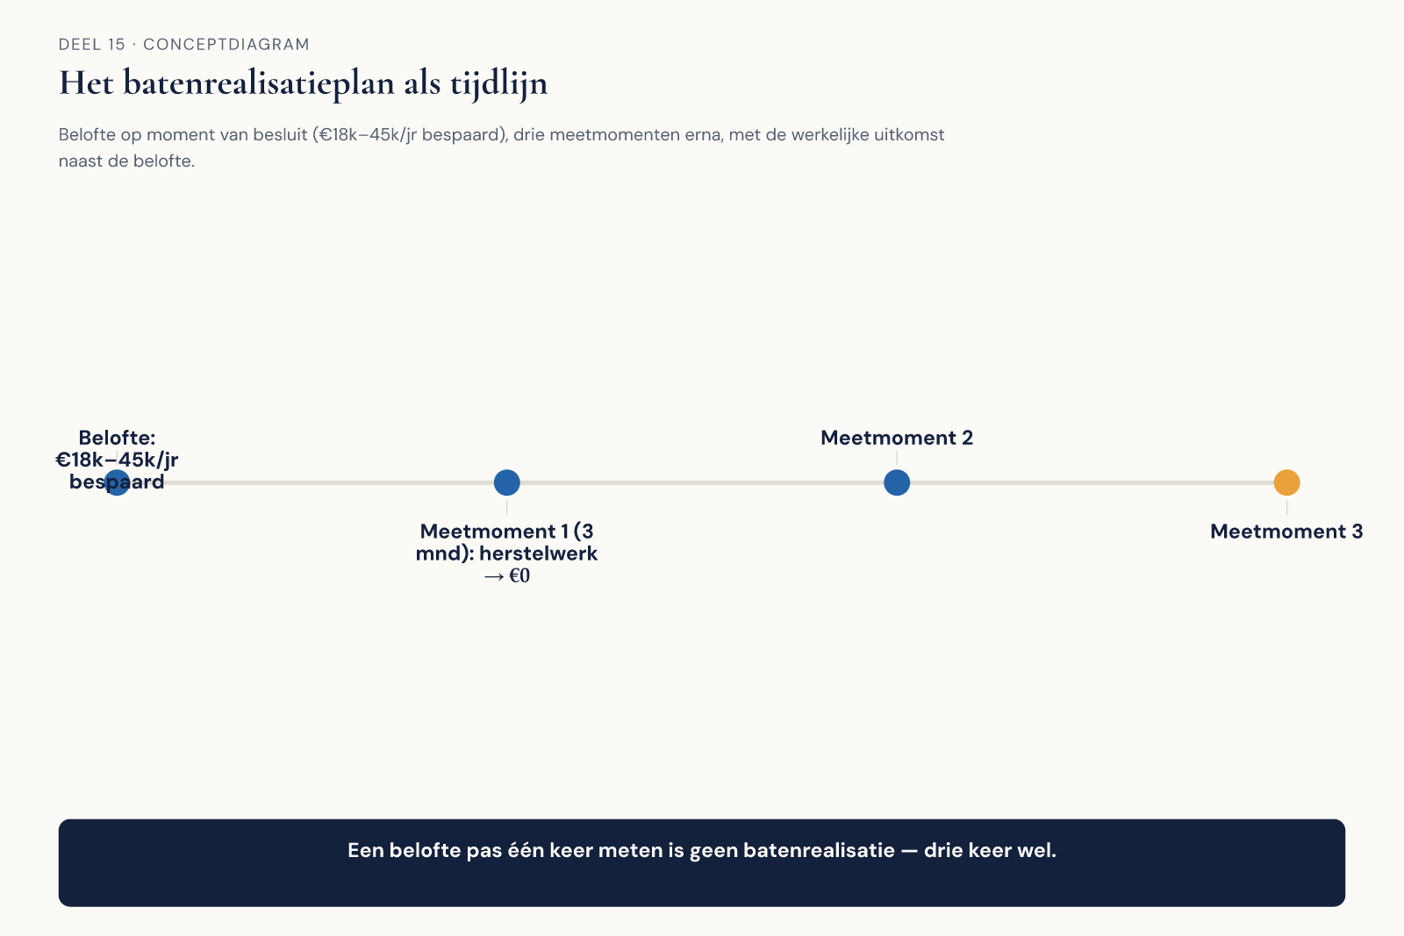
Belofte, drie meetmomenten, werkelijkheid
Figuur 15-4 — batenrealisatieplan als tijdlijn

Slide 18
Waarderen vooraf voelt verplicht
Toetsen achteraf voelt vrijblijvend — en gebeurt daarom bijna nooit

Slide 19
Het koppelvlak, drie maanden later
Belofte: 18.000-45.000 euro per jaar
Meting: herstelwerk naar nul
Bevestigd, met een cijfer — niet met een aanname

Slide 20
Opdracht 3 — Het batenrealisatieplan
25 minuten, individueel
Eigen investering · als je geen meting hebt: dat IS de bevinding

Slide 21
5. Waardemethoden

Slide 22
Twee rekenmethoden
Kosten van uitstel — elk kwartaal wachten heeft een prijs
Cumulatieve versus eenmalige baten — terugkerende baten wegen zwaarder over tijd

Slide 23
Opdracht 4 — Kosten van uitstel
15 minuten, individueel
Eigen uitgestelde investering · wat kost elk kwartaal wachten?

Slide 24
6. De Architect Value-benadering

Slide 25
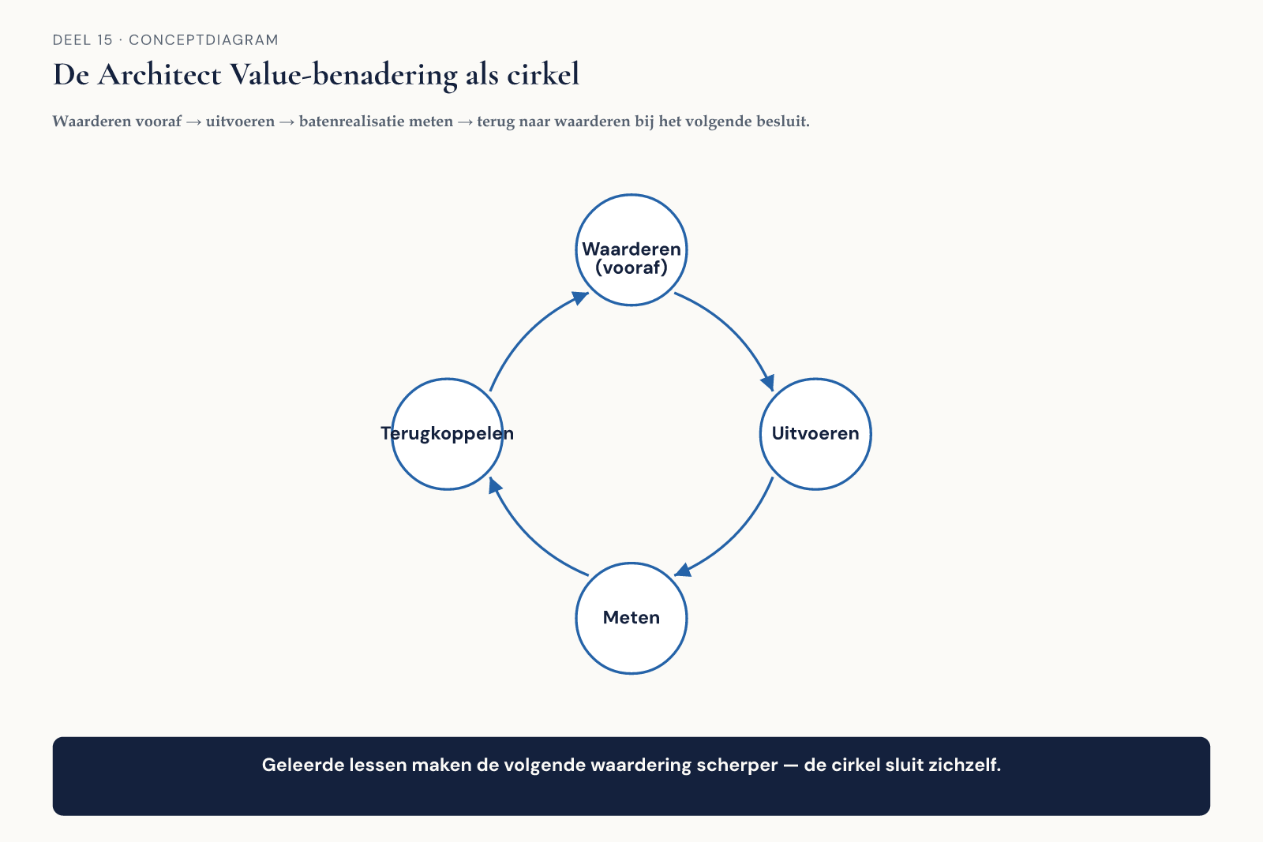
De cyclus
Figuur 15-5 — waarderen → uitvoeren → meten → terugkoppelen

Slide 26
Geen perfecte voorspellingen
Een leercyclus die elke volgende voorspelling scherper maakt

Slide 27
7. Het antwoord

Slide 28
Vijf investeringen, vijf uitkomsten
Bevestigde besparing overtreft het architectuurbudget ruim
Twee van de vijf beloftes niet volledig uitgekomen — niet verzwegen
Bij één: een foute aanname blootgelegd, meegenomen in de volgende waardering

Slide 29
Opdracht 5 — Het antwoord aan de stuurgroep
30 minuten, groepen van 3-4
Minstens 3 investeringen · wees eerlijk over wat niet uitkwam

Slide 30
Wat deze twee dagdelen hebben opgeleverd
Objectives: toetsbaar, met datum
De waardestroom: waar de tijd echt zit
Batenrealisatie: de zelden gezette, cruciale stap
De Architect Value-benadering als doorlopende cyclus

Slide 31
Volgende keer
Deel 16 — Value model II
Technische schuld als financieel begrip. De dekkingsgraad van de architectuurpraktijk zelf.

